Slide 1

物理实验绪论
苏州大学物理科学与技术学院

Slide 2
绪论
一、物理实验课的地位、作用和任务
物理学是一门实验科学，无论物理概念的建立还是物理规律的发现都必须以严格的科学实验为基础，并通过今后的科学实验来证实。
我们的物理实验课程不同于一般的探索性的科学实验研究，每个实验题目都经过精心设计、安排，实验结果也比较有定论，但它是对学生进行基础训练的一门重要课程。

Slide 3
1.地位
物理实验是一门独立的学科,尽管它的主要任务是验证物理规律,但它是独立于物理课的一门学科。是必修课,要考试，不及格不能毕业。没有补考只能重修。

Slide 4
2. 作用和任务
验证发现物理规律
培养能力
教育的根本任务是培养能力，哪些能力？
(1)自学能力；(2)动手能力；(3)判断能力；(4)书面表达能力；(5)设计能力；
○培养素质
科学素质；科学精神；严肃认真；诚实守信；不抄袭、不窜改数据；严格遵守操作规程，不盲目动手，否则会造成不可挽回的损失，要赔偿。

Slide 5
二、 物理实验的基本程序
1. 实验预习
看懂教材、明确目的、写出预习报告。
预习报告要求：
①写实验目的、主要原理、公式（包括式中各量意义）、线路图或光路图及关键步骤。
②画好原始数据表格.
课上教师要检查预习情况，记录预习分。

Slide 6
物理实验的基本程序
2.实验操作
阅读资料、调整仪器、观察现象、获取数据、仪器还原。
①重视实验能力、作风培养。珍惜独立操作的机会，完成实验内容。教师予以评分。
②强调记录数据时不得用铅笔，只有数据正确、仪器还原、教师签字后该次实验才有效。
③提倡研究问题，注意安全操作。
实验完毕后，要对记录的数据或观测到的现象进行分析，在能肯定基本合理后，交教师审查。不合理或错误的实验结果，要补做或重做。整理仪器，做好清洁工作，经指导教师检查签名后，才可离开。

Slide 7
物理实验的基本程序
3. 实验报告
①实验报告要用实验报告册。
②报告内容：具体见后页。
数据处理时必须先重新整理原始记录，然后进行计算（应包含主要过程）、作图。
③交报告的时间、地点：下次实验时交给原来带实验的老师。 迟交报告，酌减报告分，无教师签字原始记录的报告无效。

Slide 8
实验报告规格
①实验题目；
②实验目的；
③实验原理；
④实验仪器及用具；
⑤实验步骤；
⑥数据处理（要重抄原始数据，有计算过程(或作图) ；
⑦结论（一定要写清楚）；
*⑧讨论、分析和心得体会
实验课成绩＝预习报告＋操作＋实验报告＋笔试

Slide 9
测量误差和数据处理的基础知识
测量与误差
不确定度估算
测量结果的表示
实验数据有效位数的确定

Slide 10
1.1 测 量
物理实验以测量为基础
测量，就是将待测的物理量与一个选来作为标准的同类量进行比较，得出它们的倍数关系的过程。
选来作为标准的同类量称之为单位，倍数称为测量数值。
一个物理量的测量值(结果)包含:数值和单位。

Slide 11
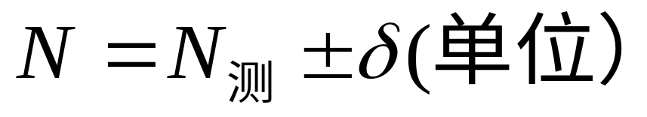

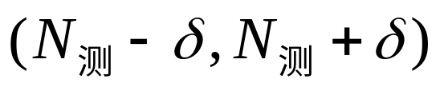
完整的测量结果应表示为：
以电阻测量为例
测量结果
测量的量值
单位
测量的不确定度
被测对象的真值落在 范围内的概率很大， δ的取值与一定的概率相联系。

Slide 12
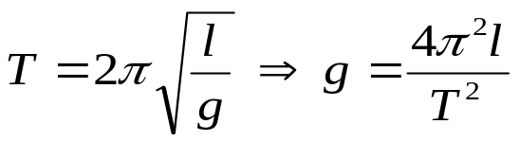
测量的分类
  直接测量指用测量仪器能直接得到结果的测量；
  直接测量量。（米尺测长度、天平称质量）
  间接测量指利用若干直接测量的物理量经过一定的函数关系运算后得到结果的测量；
  间接测量量。
直接测量和间接测量（测量方法）
同一物理量可能是直接测量量，也可能是间接测量量。如V。

Slide 13
等精度测量与不等精度测量（测量条件）
对一物理量进行多次重复测量，每次测量条件相同（同一个人、同一组仪器、同一实验方法、同一实验环境等）的一系列测量称之为等精度测量。
对一物理量进行多次重复测量，测量条件发生变化，各测量结果的可靠程度不同的一系列测量为不等精度测量
严格地说，在实验过程中保持测量条件不变是很困难的。但当某一条件的变化对测量结果的影响不大时，仍可视为等精度测量。在本书中，除了特别说明外，都认为等精度测量。

Slide 14
1. 2 误 差
误差自始至终贯穿于一切科学实验之中 ——误差公理
真值：被测物理量具有的客观的真实数值，
用 X 表示。
测量的最终目的都是要获得物理量的真值。
测量结果与客观真值有一定的差异，这种差异称之为误差: Δx_{i}=x_{i}-X
在误差必然存在的条件下， 物理量的真值是不可知的。

Slide 15
通常所说的真值有如下几种类型：
(1)理论真值（圆周角、三角形内角和）
(2)计量约定真值（国际大会约定的基本单位值）
(3)标准器相对真值（用精度高一级的标准器校正过的测量值）

Slide 16
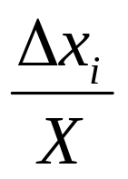
测量误差及分类
误差 Δx_{i}=x_{i}-X
由于真值的不可知，误差实际上很难计算
误差的表示方法： —— 绝对误差Δx_{i} —— 相对误差
误差分类： —— 系统误差
—— 随机误差
—— 粗大误差

Slide 17
系统误差
定义：在对同一被测量的多次测量过程中，绝对值和符号保持恒定或按某一确定规律变化的测量误差的分量。
产生原因：由于测量仪器、测量方法、环境带入
分类及处理方法：
①可定系统误差：必须修正
  电表、螺旋测微计的零位误差；
  伏安法测电阻电流表内接、外接由于忽略表内阻引起的误差。
  ②未定系统误差：要估计出分布范围
  如：螺旋测微计制造时的螺纹公差等
特点：确定性、有规律性、可修正性

Slide 18
过失误差（粗大误差）
明显地歪曲了测量结果的误差称为过失误差。
由突发性因素造成的；实验者使用仪器的方法不正确，粗心大意,读错、记错、算错测量数据等。
处理：剔除

Slide 19
随机误差（偶然误差）
  定义： 在对同一量的多次重复测量中绝对值和符号以不可预知方式变化的测量误差分量。
  产生原因：a 人的感官分辨能力不尽相同； b 实验条件和环境因素无规则的起伏变化，引起测量值围绕真值发生涨落的变化。例如：电表轴承的摩擦力变动、外界干扰（温度不均、振动、气流、噪声等）既不能消除又无法精确估量。
  特点：随机性、服从统计规律。

Slide 20
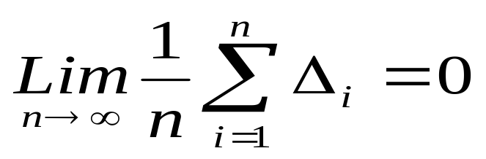
随机误差的随机性特点：也就是说在相同条件下，对同 一物理量进行多次重复测量，每次测量的误差的大小和正负无法预知，纯属偶然。但是如果测量次数足够多的话，大部分测量的随机误差都服从一定的统计规律。
遵从正态分布的随机误差有以下几点特征：
1）单峰性; 2）对称性;
3）有界性; 4）抵偿性:

Slide 21
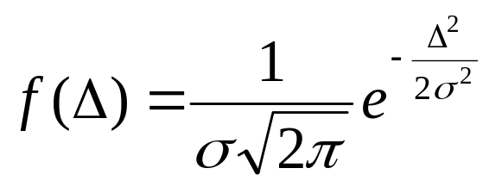
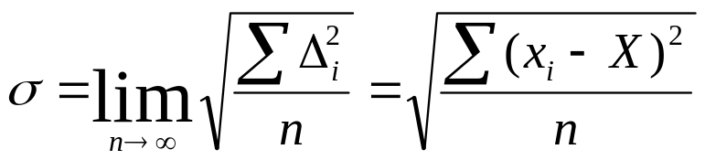
正态分布
f(Δ)
其中：
-σ
O
+σ
Δ
σ称为标准误差,物理意义为任意一次测量
其误差落在(-σ, +σ)区域的概率为68.3%

Slide 22
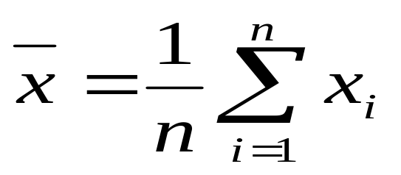
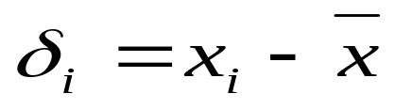
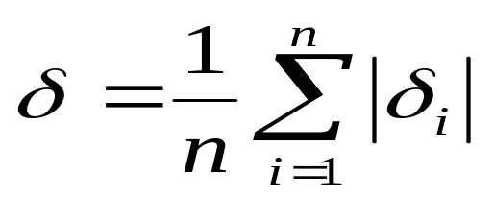
1.3 随机误差的统计处理
  1.近真值：
  假定对一个量进行了n次测量，测得的值为x_{i} (i =1, 2，…，n)，可以用多次测量的算术平均值作为被测量的最佳估计值(假定无系统误差)
任一次测量的误差落在（-δ，+δ）区间内的可能性为57.5%
  2.误差估算：
  1）算术平均绝对误差：
  n次测量，每次的偏差
  算术平均绝对误差：

Slide 23
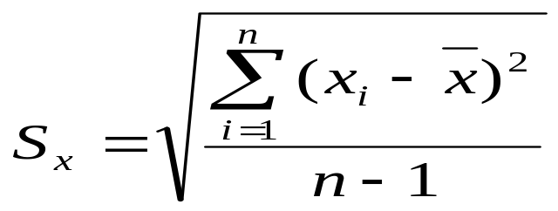
2）标准误差（方均根误差）
  用标准误差σ表示测得值的分散性
  按贝塞耳公式求出：
  （n有限时）
  S_{x}大，表示测得值很分散，随机误差分布范围宽，测量的精密度低；
  S_{x}小，表示测得值很密集，随机误差分布范围窄，测量的精密度高；
  n不很小时，测量列中任一测量值的误差落在(-S_{x}， +S_{x})内的概率在68%左右
S_{x} 为测量的标准偏差，它是测量次数有限多时，标准误差的一个估计值。

Slide 24

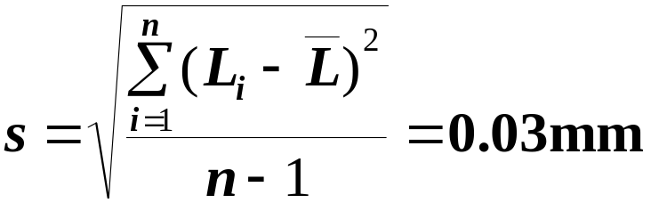
随机误差的处理举例
  例：用50分度的游标卡尺测某一圆棒长度L，6次测量 结果如下（单位mm）：
  250.08，250.14，250.06, 250.10, 250.06, 250.10
  则：测得值的最佳估计值为
  测量列的标准偏差

Slide 25

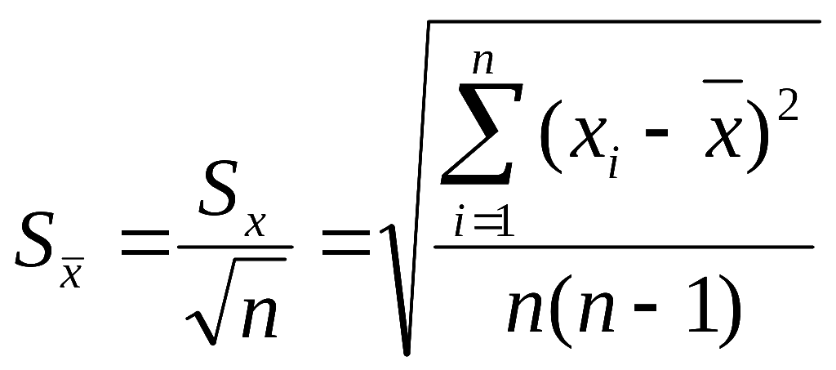
3）算术平均值的标准误差
算术平均值 的标准误差为:
上式说明算术平均值的标准误差小于标误差差，因为算术平均值是测量结果的最佳值，它比任意一次测量值xi更接近真值，误差要小。
在多次测量的随机误差遵从正态分布的条件下，算术平均值的标准误差处于该区间内的概率为68.3%。

Slide 26
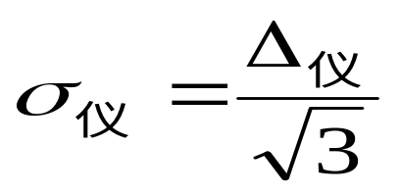
1.4 仪器误差Δ_{仪}
在正确使用仪器的条件下，测量所得结果和真值之间可能产生的最大误差。
长度测量类：
1）说明书； 2）查有关标准和规定；
3）不可估读：最小分度值；可估读：最小分度值的一半。
质量测量类:天平
时间测量类:秒表（不可估读），最小分度值
温度测量类:温度计最小分度值的一半
-------
电表类Δ_{仪}＝量程×准确度等级/100
Δ_{仪}为误差绝对值的极限值
并不是测量的真实误差
等价标准误差

Slide 27
2.1 测量误差与不确定度
不确定度的权威文件是国际标准化组织(ISO)、国际
测量局(BIPM)等七个国际组织联合推出的
不确定度：Uncertainty
不确定度表示由于测量误差存在而对被测量值不能
确定的程度。不确定度是一定概率下的误差限值。
不确定度反映了可能存在的误差分布范围，即随机
误差分量和未定系统误差的联合分布范围。
由于真值的不可知，误差一般是不能计算的，它可
正、可负也可能十分接近零；而不确定度总是不为
零的正值，是可以具体评定的。

Slide 28
2.2不确定度与测量结果的表示
测量不确定度
指由于测量误差的存在，而对被测量值不能肯定的程度。它是定量评价测量结果可信程度的一个极其重要的指标。
测量不确定度包含A类标准不确定度和B类标准不确定度。
1）不确定度的A类评定（A类分量）
由于偶然因素，在同一条件下对同一物理量X进行多次重复测量的值，将是分散的，从分散的测量值出发用统计的方法评定标准不确定度，就是标准不确定度的A类评定

Slide 29
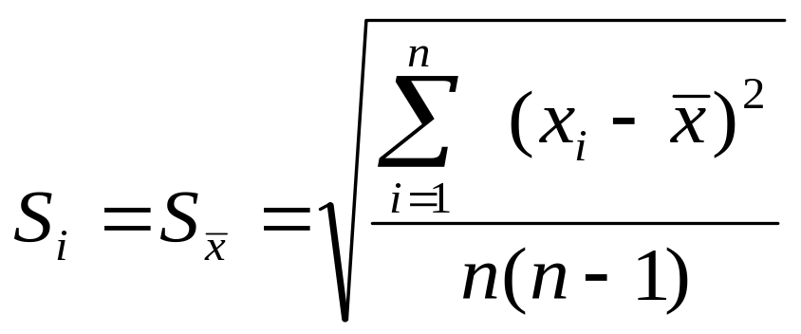

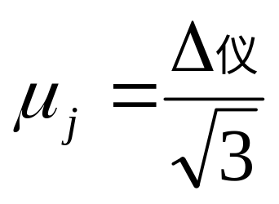
不确定度的A类分量就取为算术平均值的标准偏差，即
按误差理论的正态分布，如不存在其他影响，则测量值范围 中包含真值的概率为68.3%。
2）不确定度的B类评定（B类分量）
测量中凡是不符合统计规律的不确定度统称为B类不确定度。
B类不确定度为

Slide 30
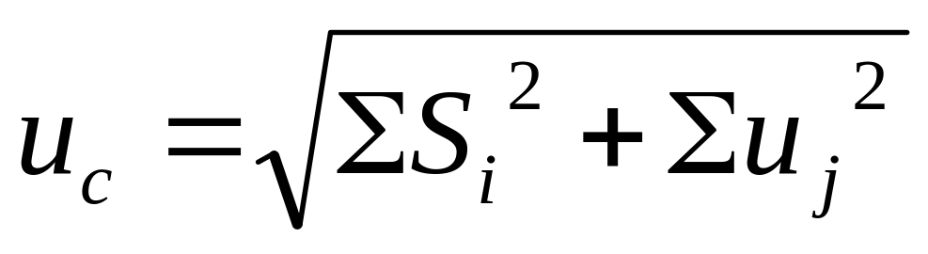
合成不确定度：
A 类分量 —— 多次重复测量时与随机误差有关
的分量S₁，S₂……；
B 类分量 —— 与未定系统误差有关的分量u₁，
u₂…… 。
这两类分量在相同置信概率下用方和根方法得到合成不确定度：

Slide 31
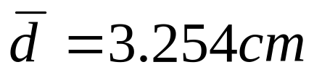
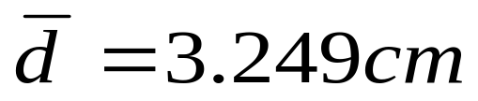
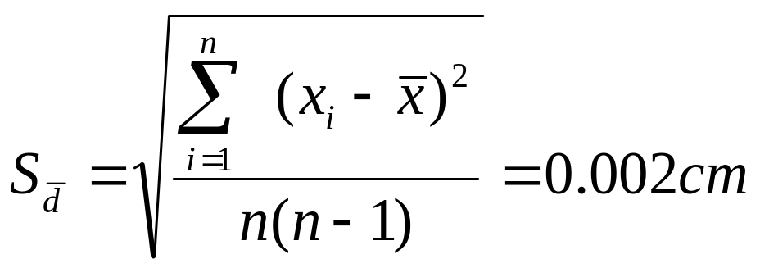
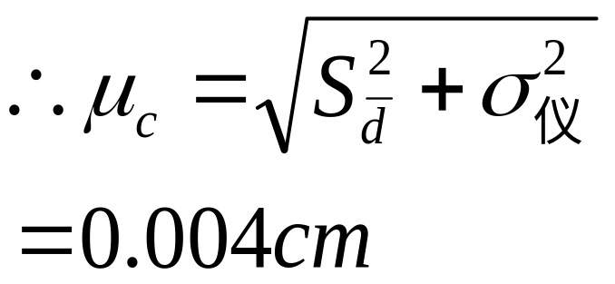
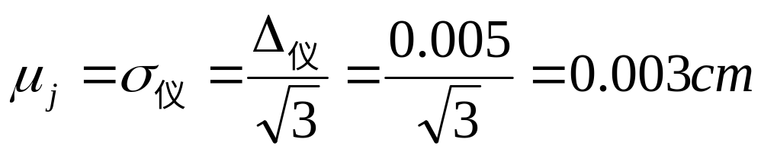
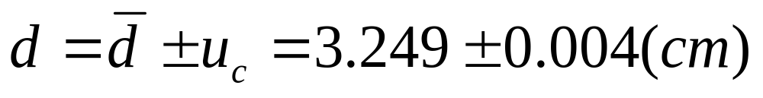
例：已知游标卡尺（△_{仪}=0.05mm）的初始读为0.005cm，测量圆环内径数据如下表所示，试求其测量的不确定度。
测量次数 1 2 3 4 5 6
d(cm) 3.255 3.250 3.260 3.255 3.250 3.255
解：
零点修正后

Slide 32
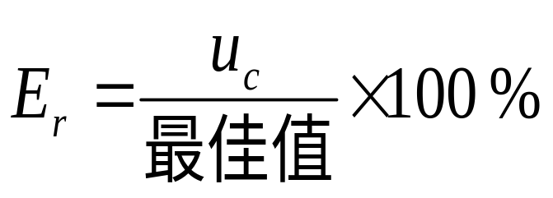
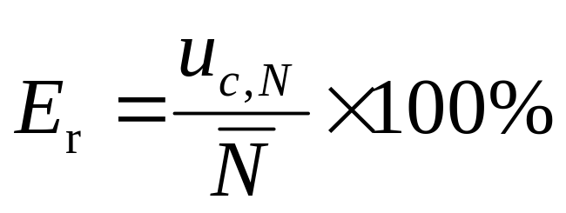
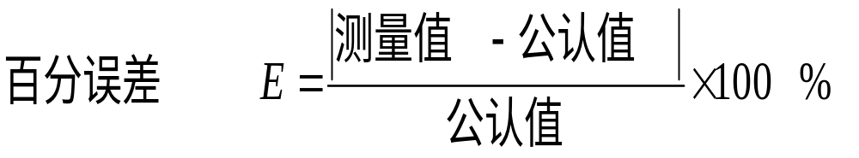
测量结果的相对不确定度表示
如果待测量有理论值或公认值，也可用百分误差来表示测量的好坏。即:

Slide 33
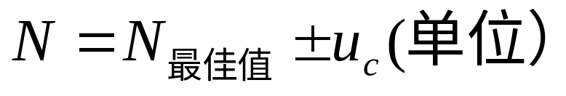
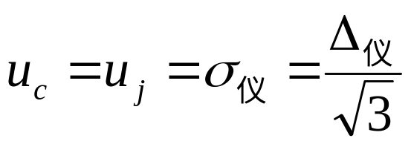
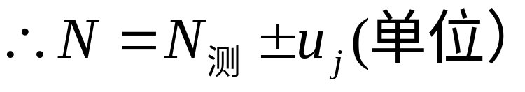
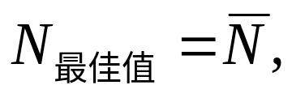
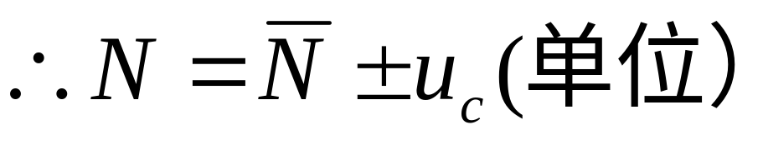
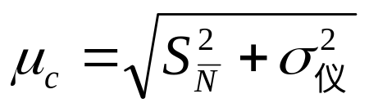
2.3 直接测量结果的表示：
u_{c}：一位有效数字（只
进不舍）
N_{最佳值：}与u_{c}对齐
1）单次测量的结果表示：
N_{最佳值}=N_{测}，
2）多次重复测量结果的表示：

Slide 34
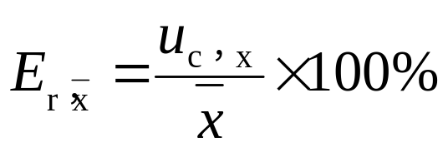
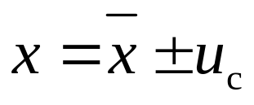

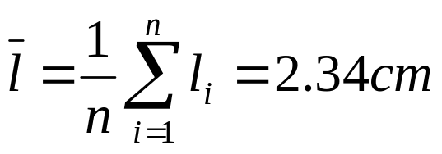
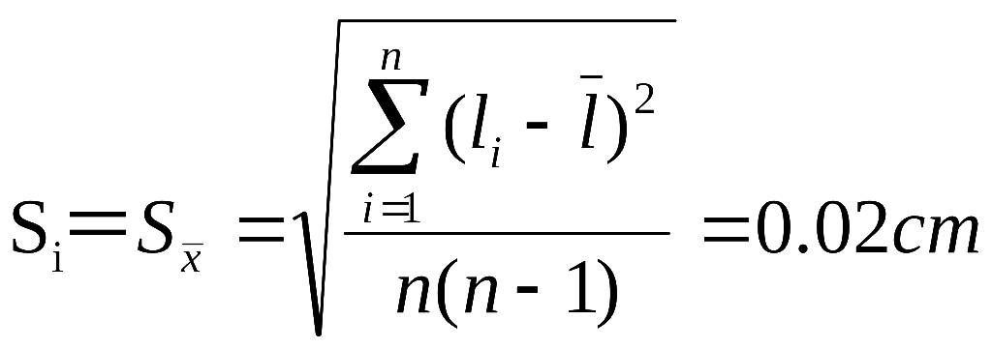
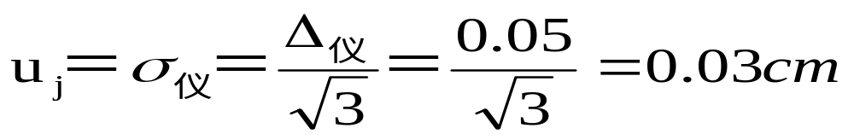
多次测量结果的表示
例如：米尺测长度5次（n=5）其值分别为：2.32cm,2.34cm,2.36cm,2.30cm,2.37cm
求：
U_{c}, _{l} ; E_{rl} ;l
解：
A类：
B类：

Slide 35
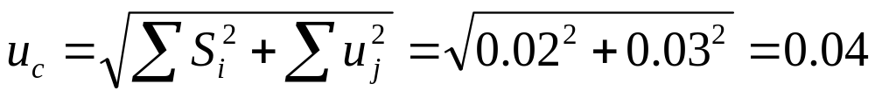
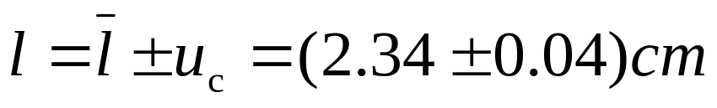
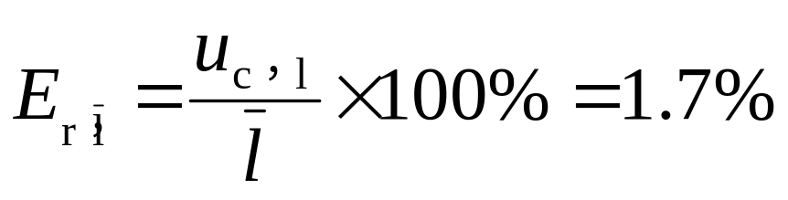

Slide 36
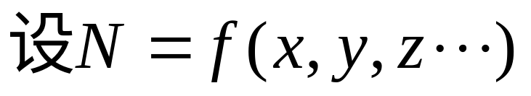
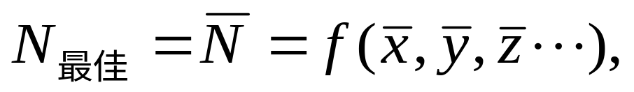
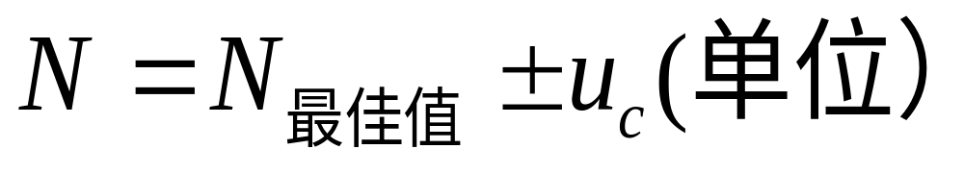
2.4 间接测量结果的表 示：
不确定度的传递：
直接测量结果有误差，间接测量结果也有误差
估算间接测量值不确定度的公式，称为不确定度的传递公式。

Slide 37
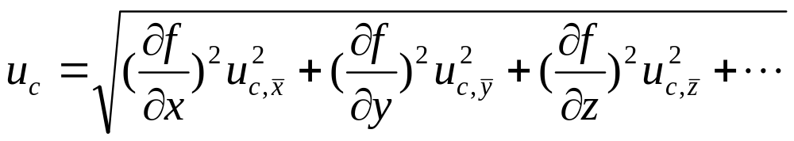
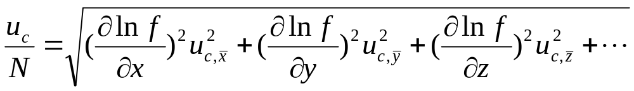
间接测量量N的合成不确定度的传递公式
P20页表的解读

Slide 38

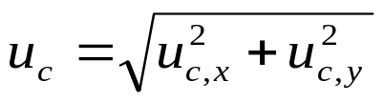
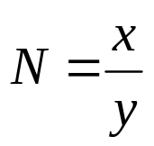
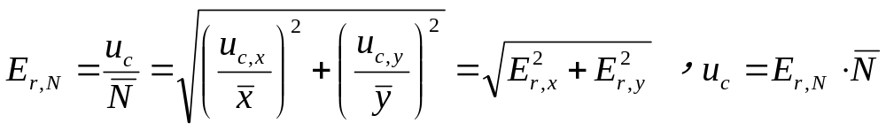


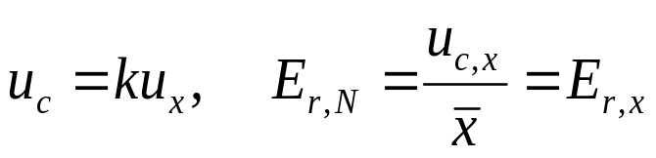
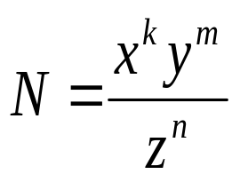







函数表达式 不确定度传递公式
(k为常数）

Slide 39



例题：圆柱体密度问题
已测：直径d=(2.040±0.001)cm；高度h=(4.120±0.001)cm;质量m=(149.10±0.05)g
求:(1)圆柱体密度ρ;(2)u_{c,ρ},E_{r,ρ};(3) ρ
解：

Slide 40

不确定度为

Slide 41
3 有效数字及其运算规则
一、有效数字
1.定义：测量结果中所有可靠数字加上末位的可疑数字统称为测量结果的有效数字。
可疑数字
用米尺测长度：l=1.2014m
可靠数字
2．有效数字与不确定度的关系
由于有效数字的最后一位是不确定度所在位，因此有效数字在一定程度上反映了测量值的不确定度(或误差限值)。测量值的有效数字位数越多，测量的相对不确定度越小；有效数字位数越少，相对不确定度就越大。

Slide 42


在表达测量结果时，平均值的小数点后位数应随不确定度的小数点后位数取舍，如测长度
有必要保留吗？
可疑数字
3.要注意的问题
(1)直接读出有效数字可反应仪器的最小分度值，而运算得到的有效数字不能反应仪器最小刻度。
用米尺测长度：l=1.2014m
用秒表测单摆周期，若只测一个周期误差太大，测100次：100T＝189.2S,T=1.892s,此结果不反应仪器最小刻度。

Slide 43
3.要注意的问题（续）
(2)不能随意增减有效数字的位数，在10进制中有效数字位数与小数点位置无关，如
L=15.03cm=150.3mm=0.1503m
而在非10进制单位换算中测量结果的有效数字应由不确定度决定，例如
t＝(1.8±0.1)min=(108±6)s
(3)出现在中间或末尾的0均是有效数字，如：a=32.00cm;b=12.04cm.均为4位有效数字

Slide 44
3.要注意的问题（续）
(4)因单位变换而产生的0不是有效数字，如
32.4mm=3.24cm=0.0324m=0.0000324km
=32400μm=32400000nm
上述的0均不是有效数字。但在测量中，32.4mm,与32400000nm的含义不同，前者的分度位1mm，而后者是1nm。
故单位换算时采用科学计数法
32.4mm=3.24cm=3.24×10⁻²m=3.24×10⁻⁵km

Slide 45

3.要注意的问题（续）
(5)运算公式中的常数，如：π，e，1/2， 等,在运算中需要几位就取几位。
(6)合成不确定度只保留一位有效数字。而相对不确定度，小于1％，只留一位，大于1％，最多留两位。

Slide 46
二、有效数字的运算规则
总的原则是：测量结果的有效数字的位数由合成不确定度来决定；运算过程的中间数据可以保留一位或两位可疑数字，最后结果只能保留一位欠准位。

Slide 47


1.有效数字运算法则
（1）加减运算：统一单位后，一小数点后位数最少者。
1.3891+17.2+2.641-5.32=21.9101=21.9
（2）乘除运算：结果取其中有效数字位最少者
（3）乘方开方运算：不改变有效数字位数

Slide 48
2．数值的舍入修约规则
在考虑取舍（修约）时，采用“4舍6入5凑偶”原则。不得连续修约。
下列数据修约到千分位：
2.14159—2.142； 2.71727—2.717
3.51050—3.510； 4.21550—4.216
5.378511—5.379； 8.691489—8.691

Slide 49
  四舍六入五入奇：
  对于保留数字末位以后的部分，小于５则舍；大于５则入；等于５时，若保留数字末位为奇数则进，末位为偶数且5的下一位为零则舍,末位为偶数且5的下一位不是零仍进位(相当于大于5)。
1.8349
1.8352
1.8350
1.8450
1.8452
1.83
1.84
1.84
1.84
1.85

Slide 50
数值的舍入修约规则
对于不确定度（无论是合成不确定度，还是相对不确定度）的有效数字，本课程规定采取只入不舍的原则。但不确定度中第一位非零数字后紧跟“0”时则不进位。
总不确定度的有效位数:
取1 位 （只进不舍）
相对不确定度的有效位数
取1--------2位 （只进不舍）
  例 ：估算结果 u_{c}=0.526mm时，取u_{c}=0.6mm
  估算结果 u_{c}=0.506mm时，取u_{c}=0.5mm
  Er=0.63%时， 取为Er=0.7%
E_{r}=1.32%时， 取为E_{r}=1.4%

Slide 51

作图法可形象、直观地显示出物理量之间的函数关系，也可用来求某些物理参数，因此它是一种重要的数据处理方法。作图时要先整理出数据表格，并要用坐标纸作图。
**作图法处理实验数据
作图步骤：实验数据列表如下.
表1：伏安法测电阻实验数据
1.选择合适的坐标分度值，确定坐标纸的大小
坐标分度值的选取应能反映测量值的有效位数，一般以 1～2mm对应于测量仪表的仪表误差。
根据表１数据U 轴可选1mm对应于0.10V，I 轴可选1mm对应于0.20mA，并可定坐标纸的大小（略大于坐标范围、数据范围） 约为130mm×130mm。

Slide 52
2. 标明坐标轴：
用粗实线画坐标轴，用箭头标轴方向，标坐标轴的名称或符号、单位,再按顺序标出坐标轴整分格上的量值。
I (mA)
20.00
18.00
16.00
14.00
3.标实验点：
实验点可用“ ”、 “ ”、“ ”等符号标出（同一坐标系下不同曲线用不同的符号）。
12.00
10.00
8.00
6.00
4.00
4. 连成图线：
用直尺、曲线板等把点连成直线、光滑曲线。一般不强求直线或曲线通过每个实验点，应使图线线正穿过实验点时可以在
2.00
0
U (V)
1.00
2.00
3.00
4.00
5.00
6.00
7.00
8.00
9.00
10.00
两边的实验点与图线最为接近且分布大体均匀。图点处断开。

Slide 53
I (mA)
5.标出图名：
在图线下方或空白位置写出图线的名称及某些必要的说明。
20.00
18.00
16.00
14.00
12.00
10.00
8.00
6.00
4.00
2.00
0
U (V)
1.00
2.00
3.00
4.00
5.00
6.00
7.00
8.00
9.00
10.00
电阻伏安特性曲线

Slide 54
不当图例展示：
图1
n
曲线太粗，不均匀，不光滑。应该用直尺、曲线板等工具把实验点连成光滑、均匀的细实线。
1.7000
1.6900
1.6800
1.6700
1.6600
1.6500
500.0
600.0
λ(nm)
400.0
玻璃材料色散曲线图
700.0

Slide 55
改正为：
n
1.7000
1.6900
1.6800
1.6700
1.6600
1.6500
500.0
600.0
λ(nm)
400.0
玻璃材料色散曲线图
700.0

Slide 56
P(×10⁵Pa)
图3
1.6000
图纸使用不当。实际作图时，坐标原点的读数可以不从零开始。
1.2000
0.8000
0.4000
t(℃)
o
40.00
60.00
80.00
100.00
120.00
20.00
140.00
定容气体压强～温度曲线

Slide 57
P(×10⁵Pa)
1.2000
改正为：
1.1500
1.1000
1.0500
t(℃)
1.0000
20.00
30.00
40.00
50.00
60.00
70.00
80.00
90.00
定容气体压强～温度曲线

Slide 58
自学1.3、1.5、1.6节
作业：p.34--35
第3、4、5、8、9、10、11、12题

